Slide 1
Сегодня, когда детские сады закрыты на карантин, дети вынуждены целыми днями оставаться дома. И чем только они не занимаются : играют, рисуют, помогают взрослым по дому.
Как правило, у каждого ребенка есть любимая игрушка, с которой он может играть часами. Ну и конечно же, многие дети любят конструктор «LEGO». Дети нашего детского сада любят фантазировать с помощью «LEGO». Придумывают сами что же можно построить.
ФОТОРЕПОРТАЖ ПОДГОТОВИЛА
ВОСПИТАТЕЛЬ ОРЛОВА Е.В.

Slide 2
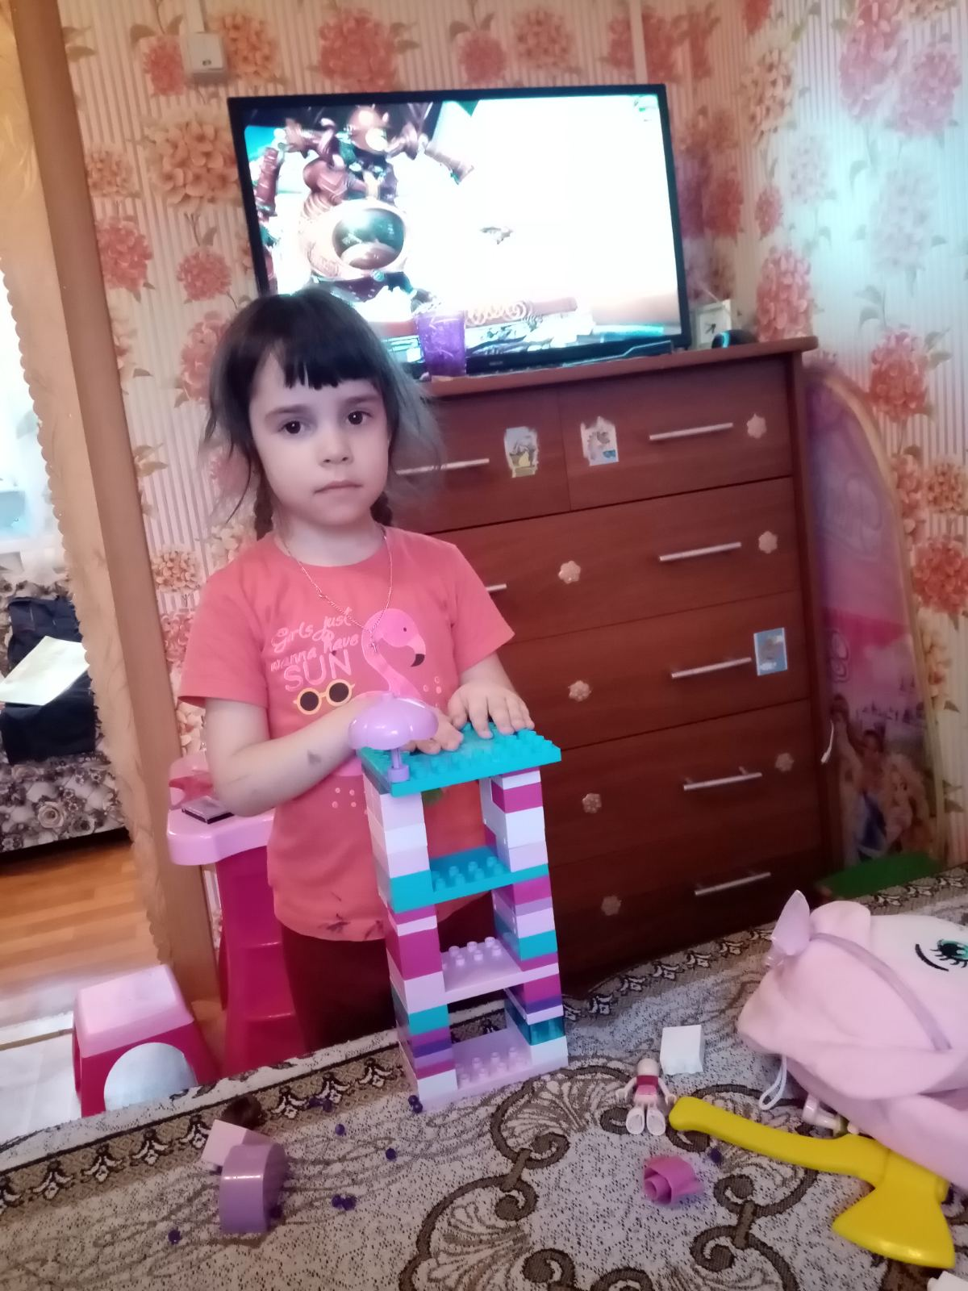
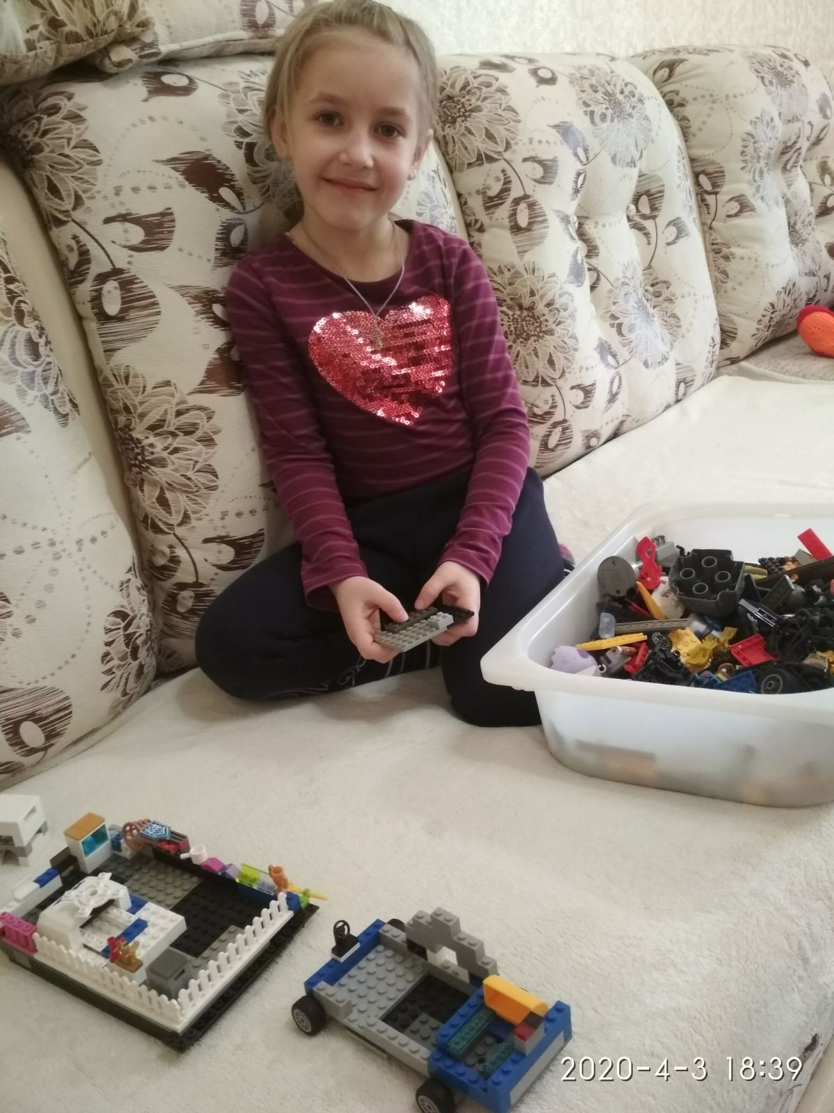

Slide 3
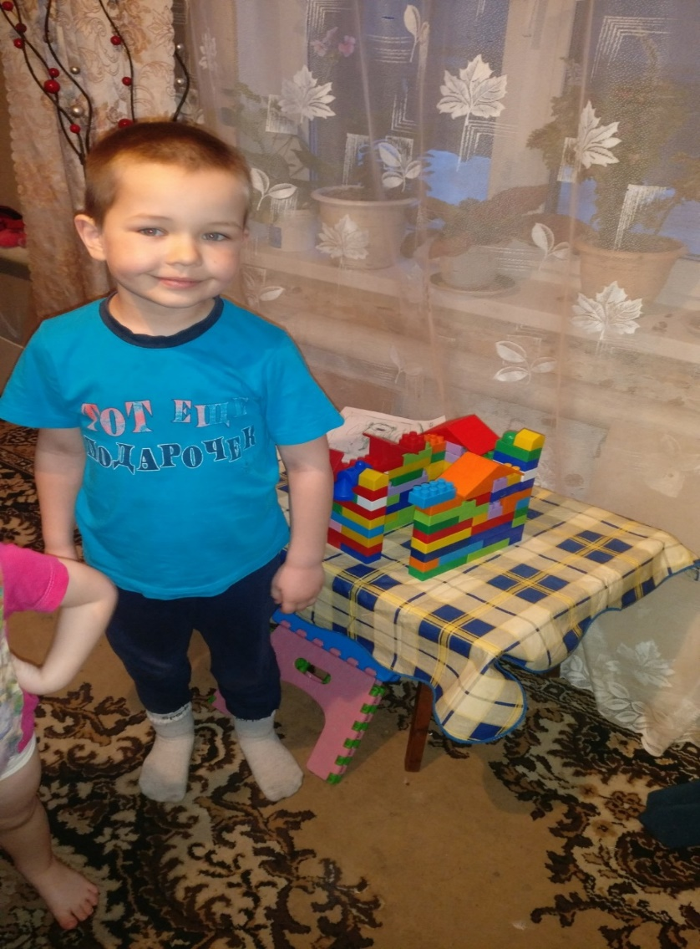
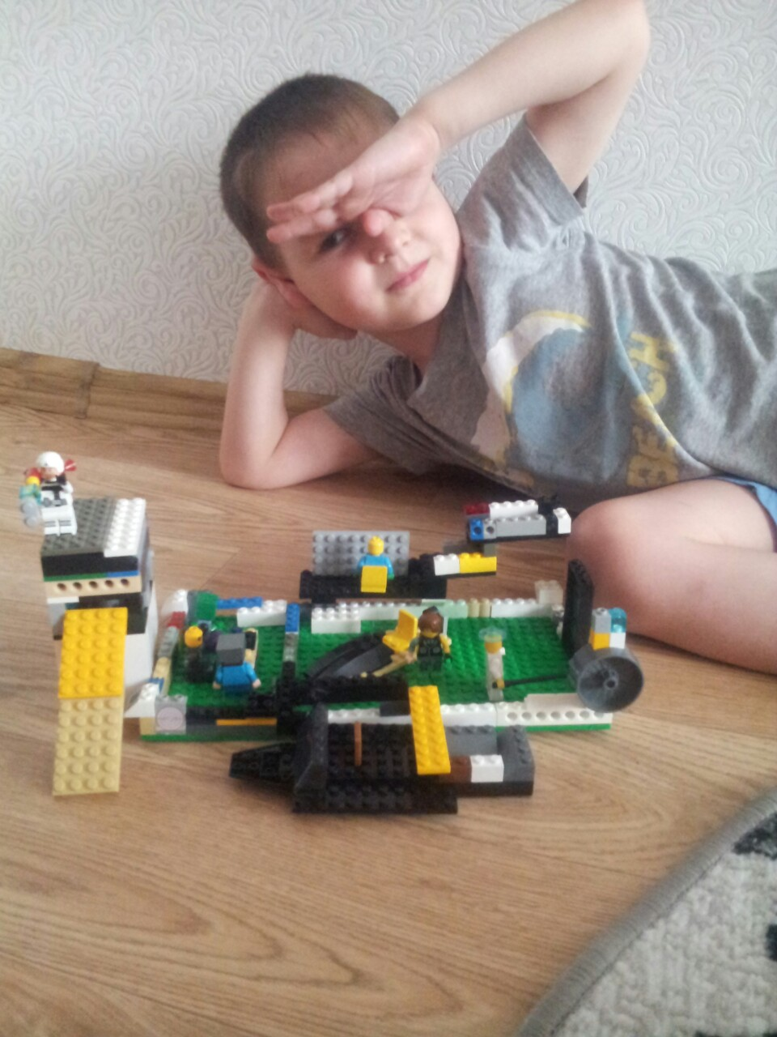

Slide 4
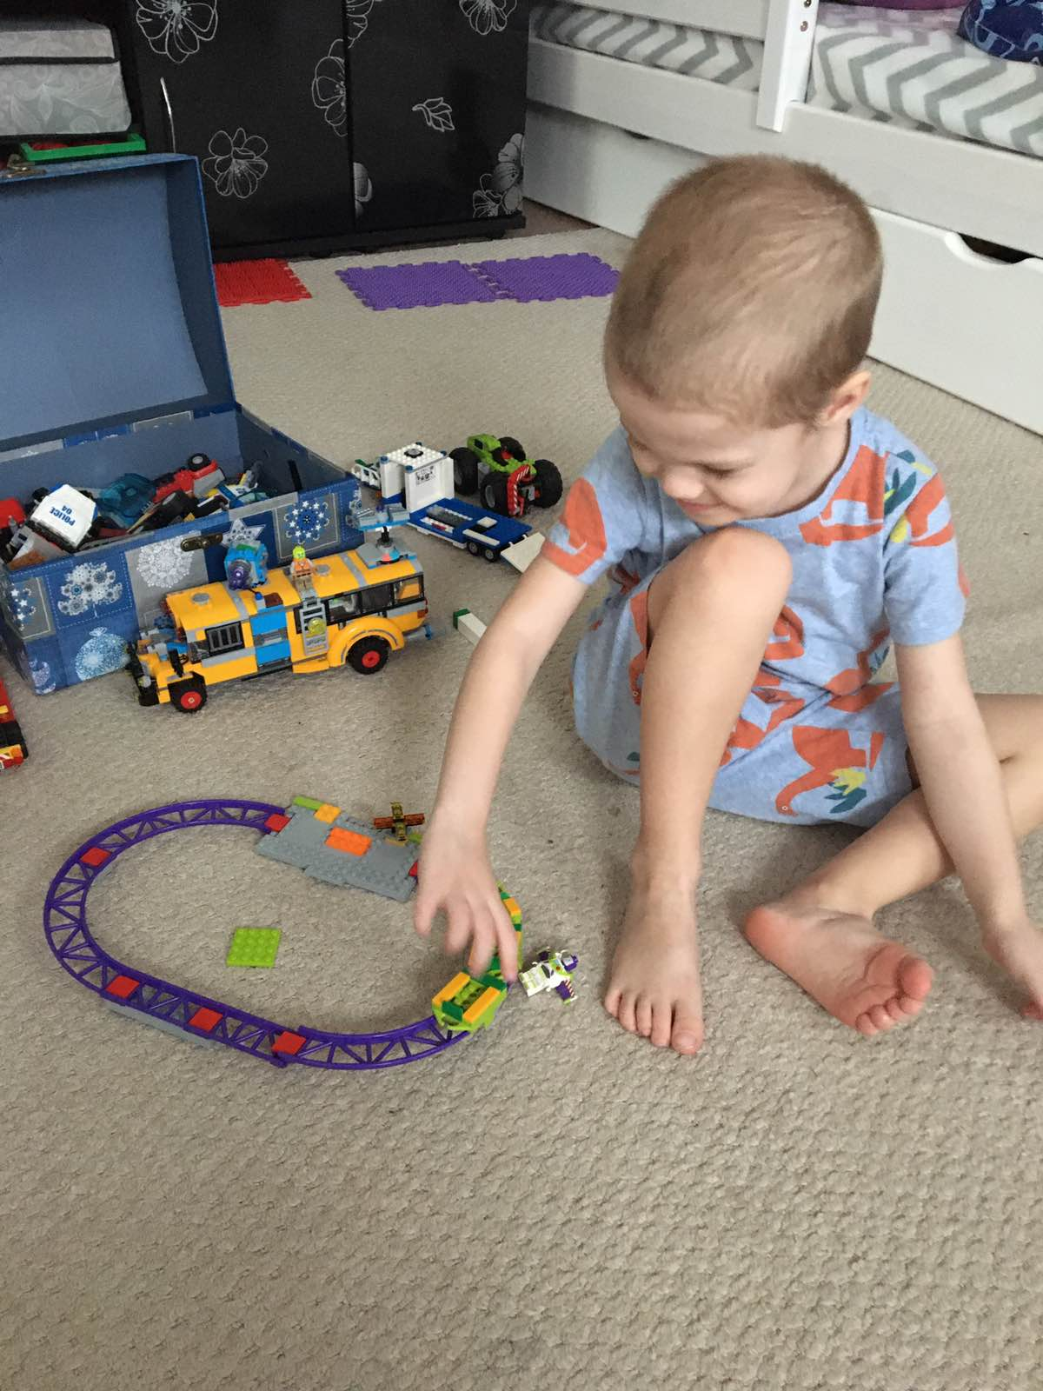
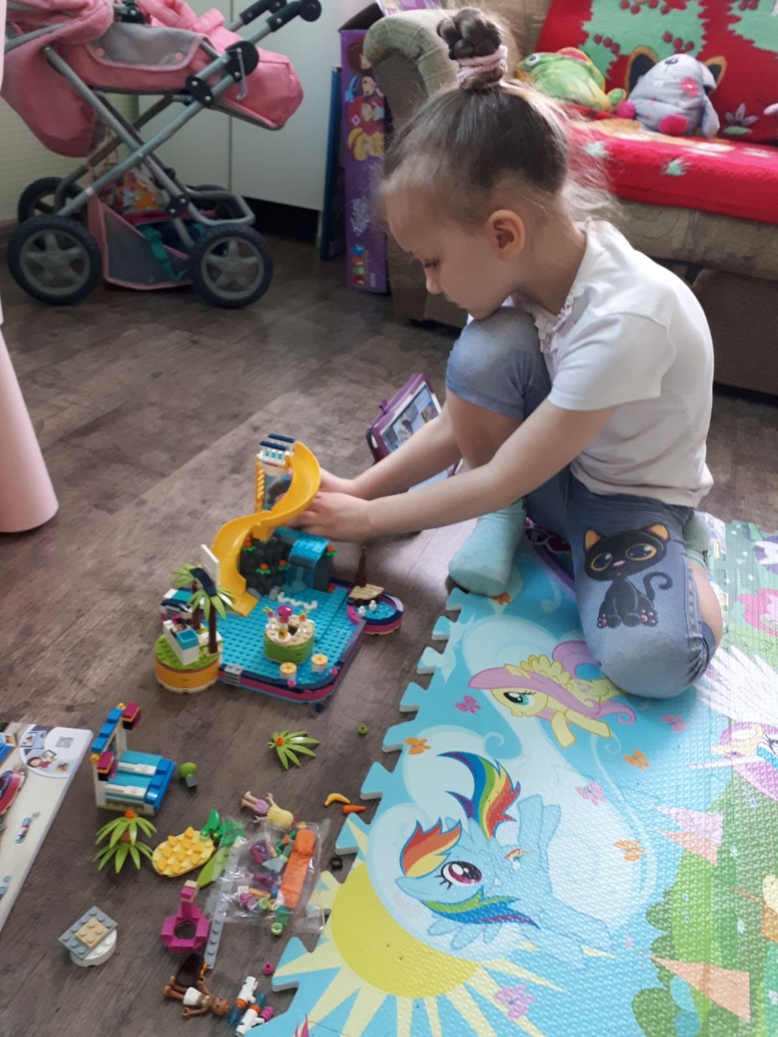

Slide 5
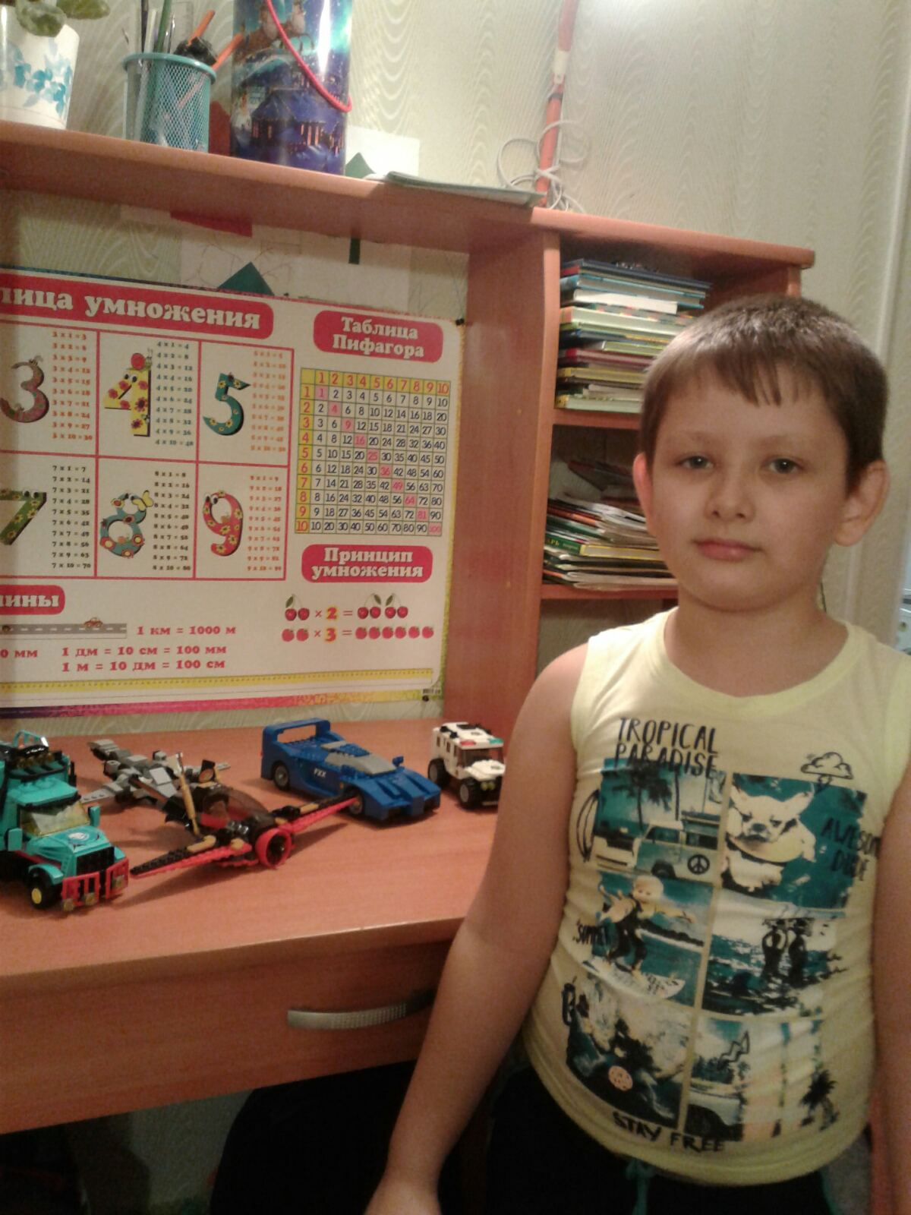
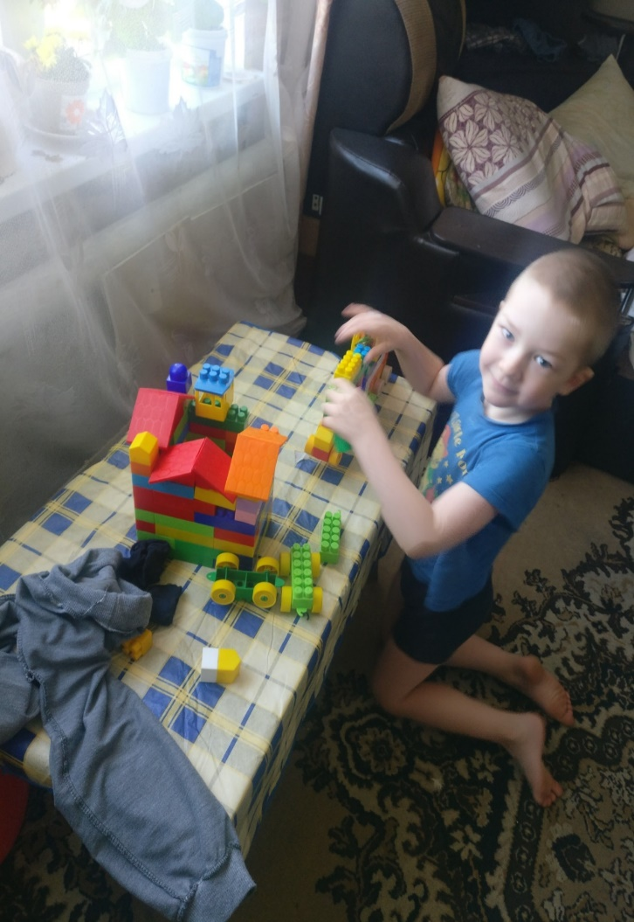
LEGO – руки развивает
И мечтать нам позволяет.
И скажу про LEGO я
Это лучшая игра!!!

Slide 6
